Slide 1
桃園市立中壢商業高級中等學校
Taoyuan Municipal Zhong Li Commercial Senior High School
如何使用Google Meet參加線上會議

Slide 2
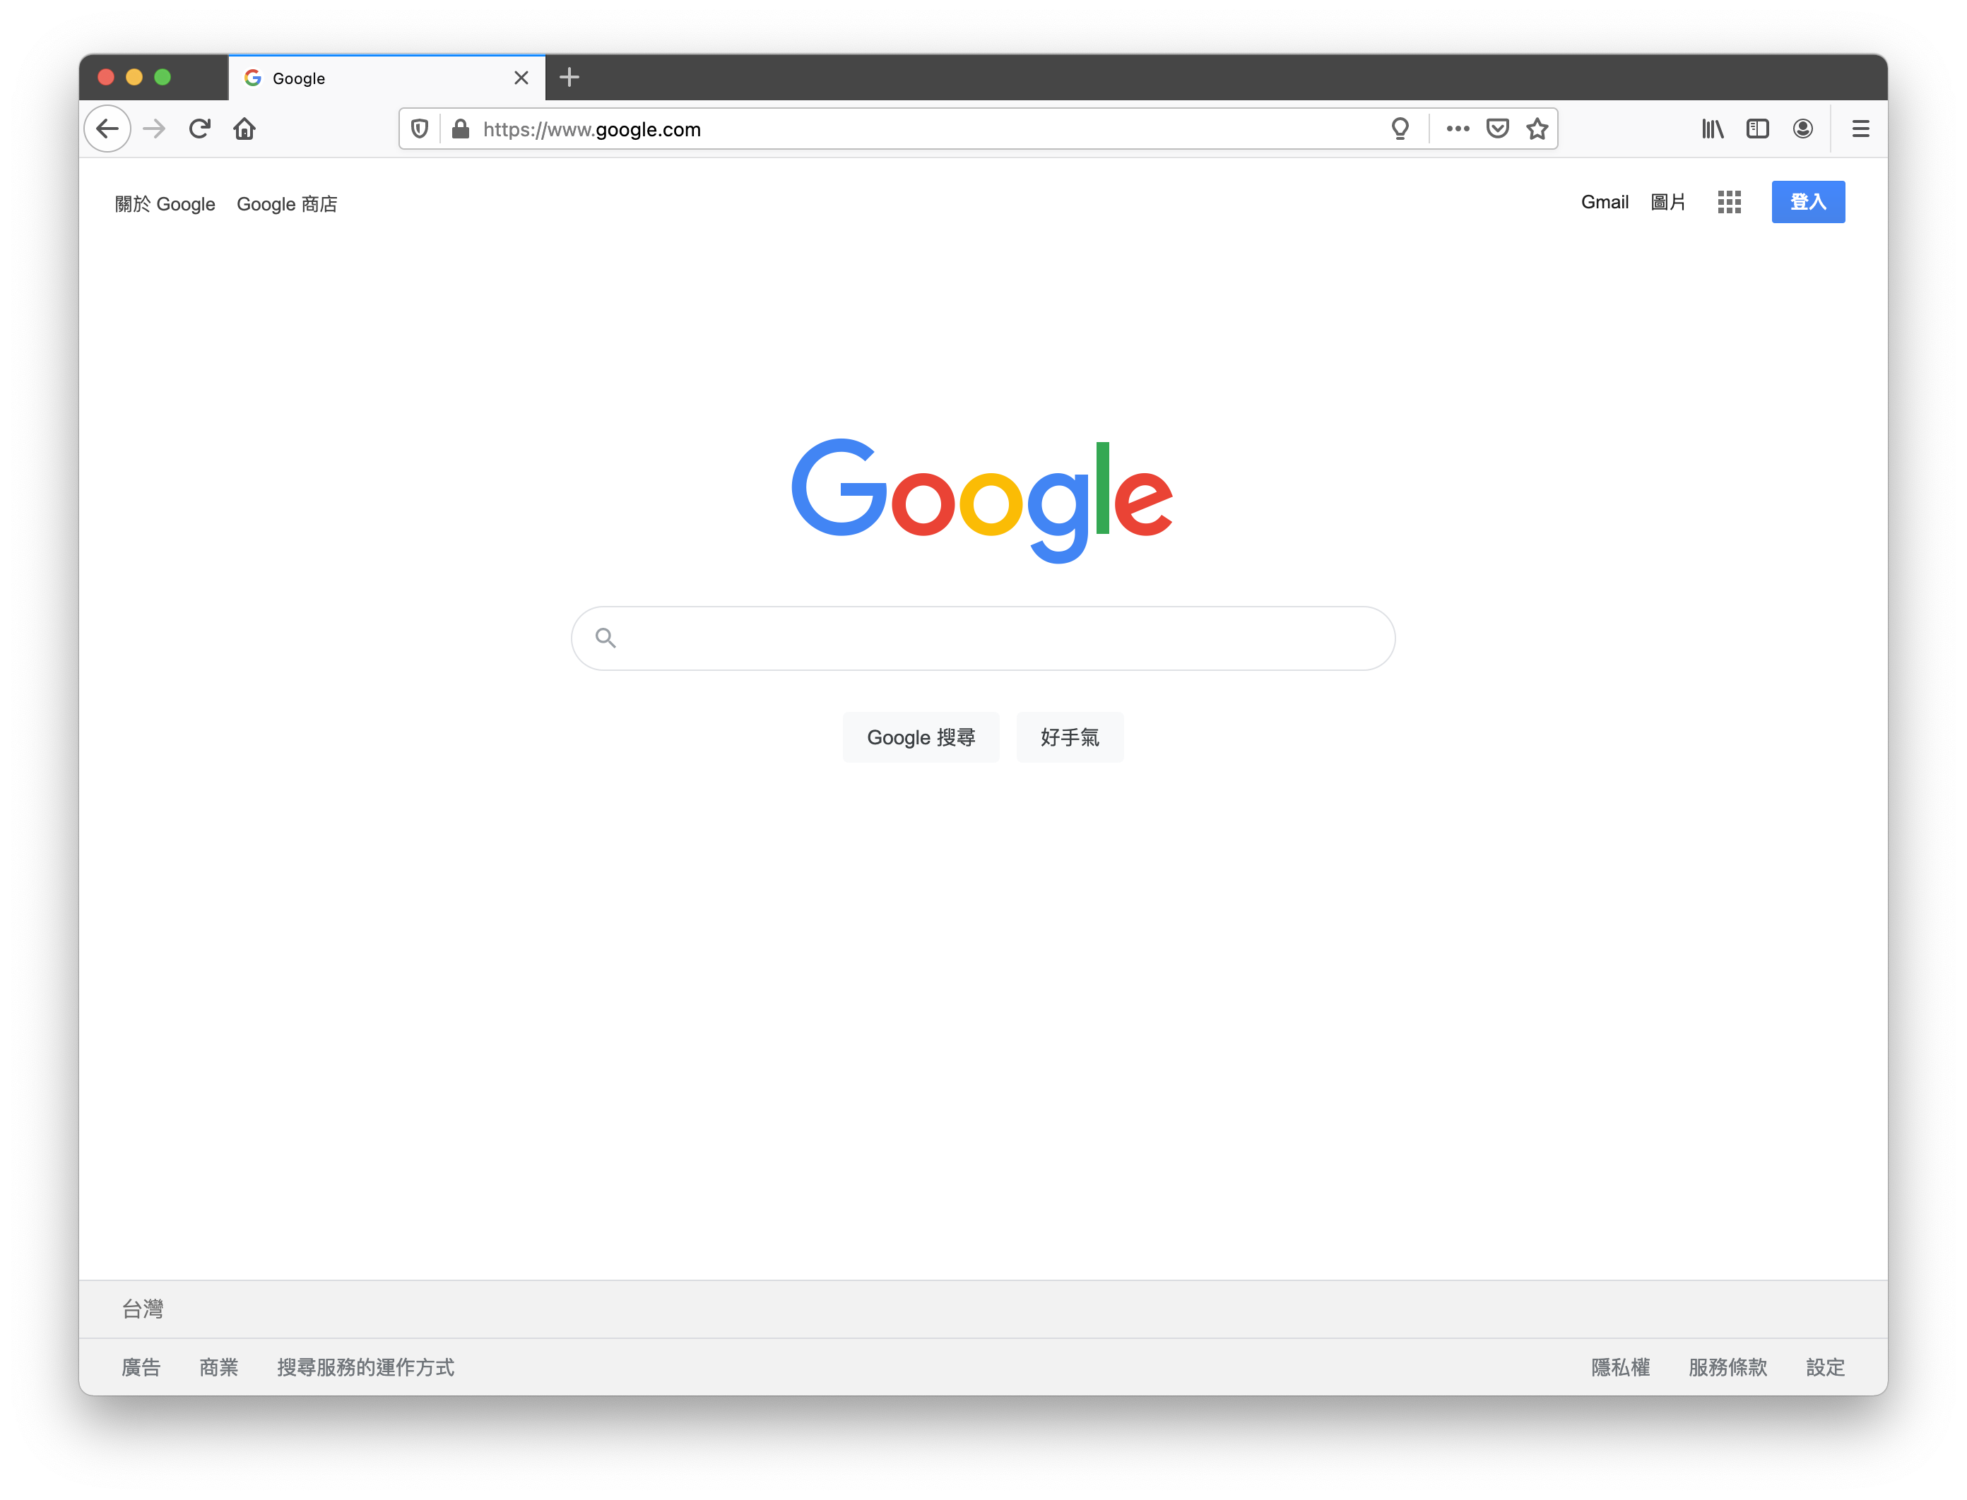
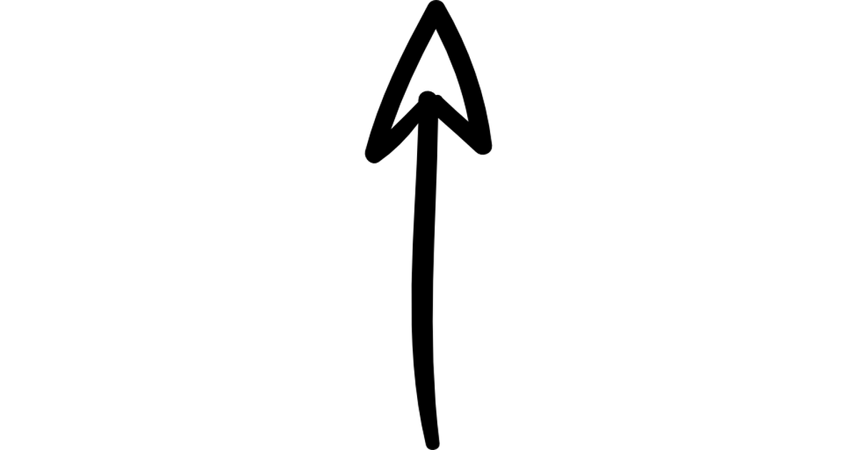
(1)輸入網址
https://www.google.com
(2)點選登入
注意事項：
需要有一個 Google 帳號
點選連結後，以 Google 帳號登入

Slide 3
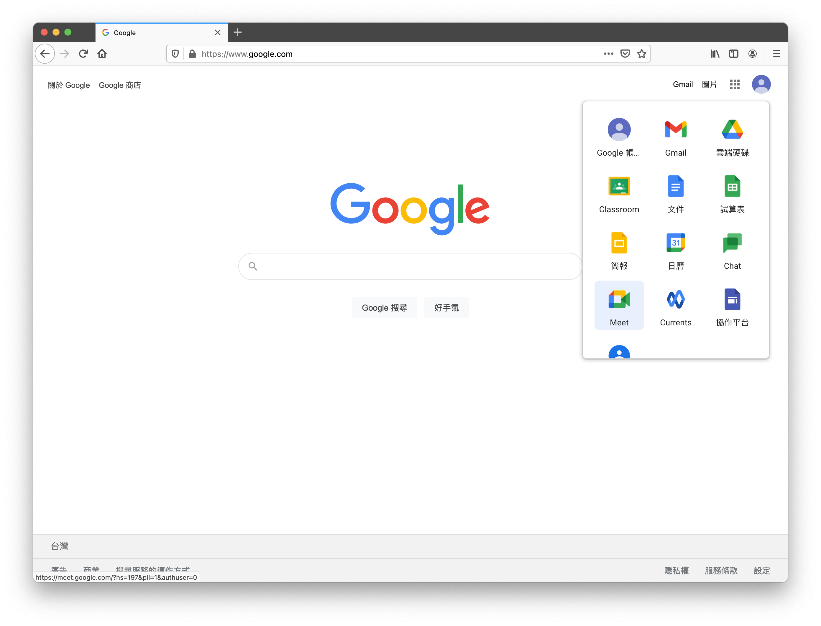
(3)點選Meet App

Slide 4
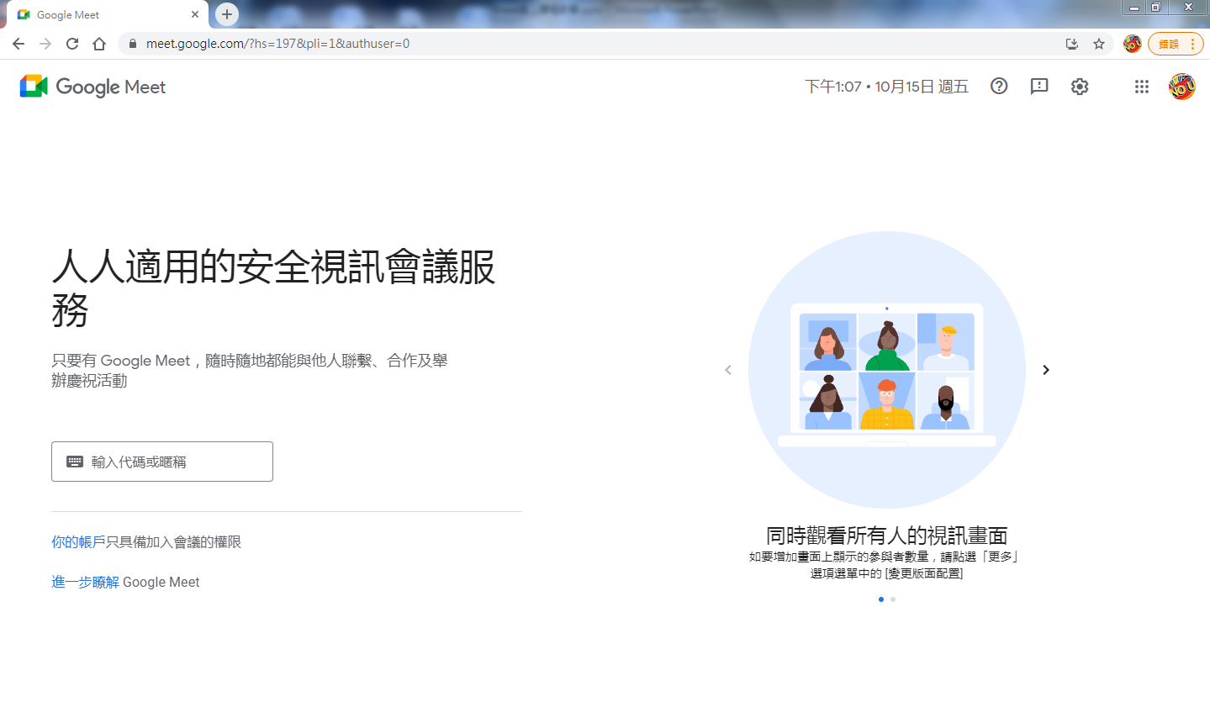
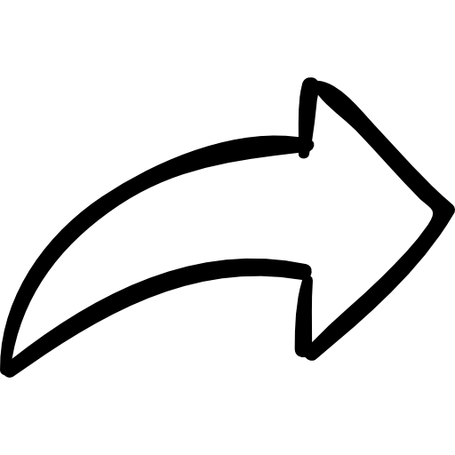
(4)點一下 “輸入代碼或暱稱”

Slide 5
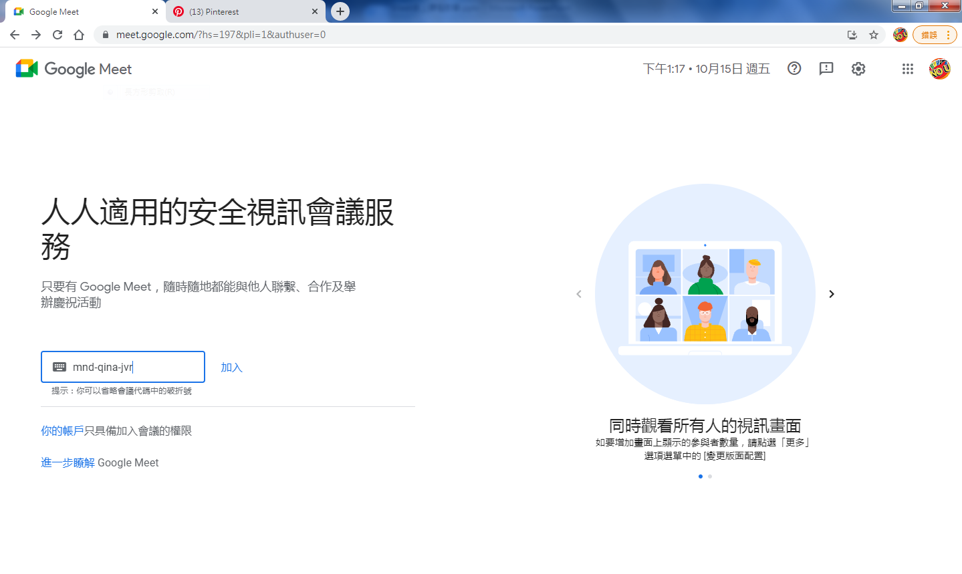
(5)輸入會議代碼：
mnd-qina-jvr
(“-”此符號可省略不打)
(6)輸入完成點選加入

Slide 6
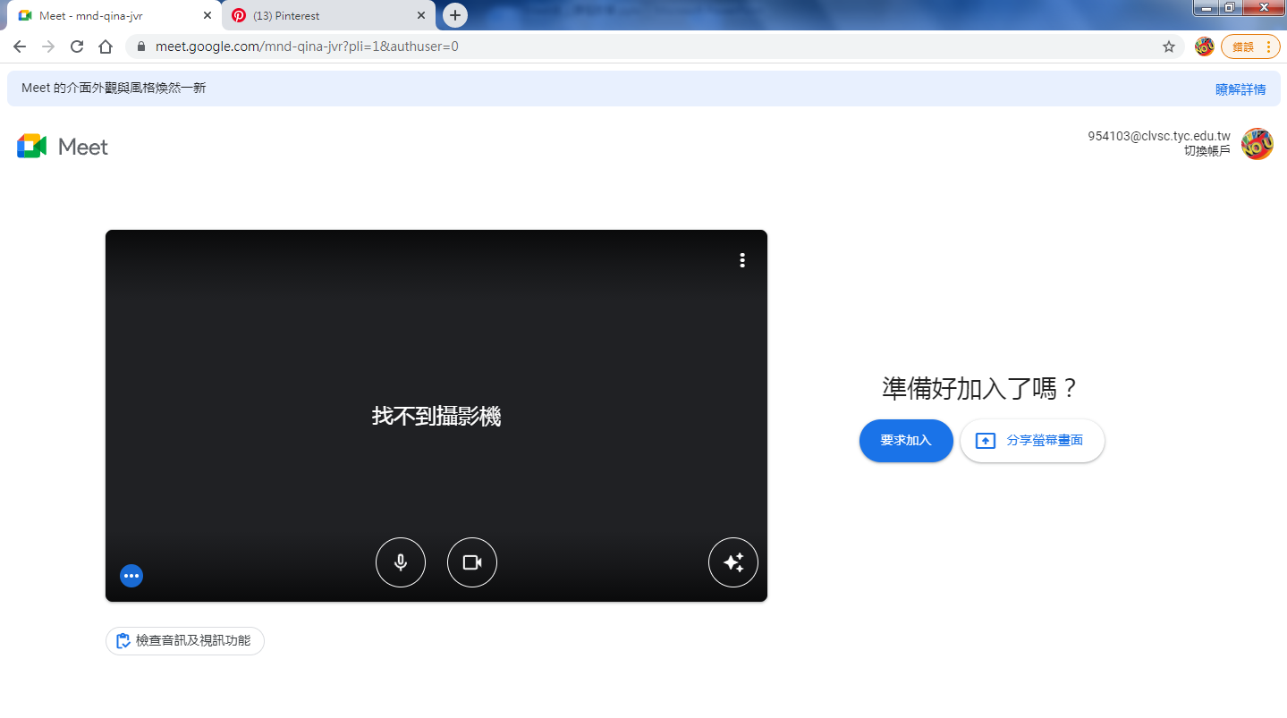
(7)點選要求加入

Slide 7
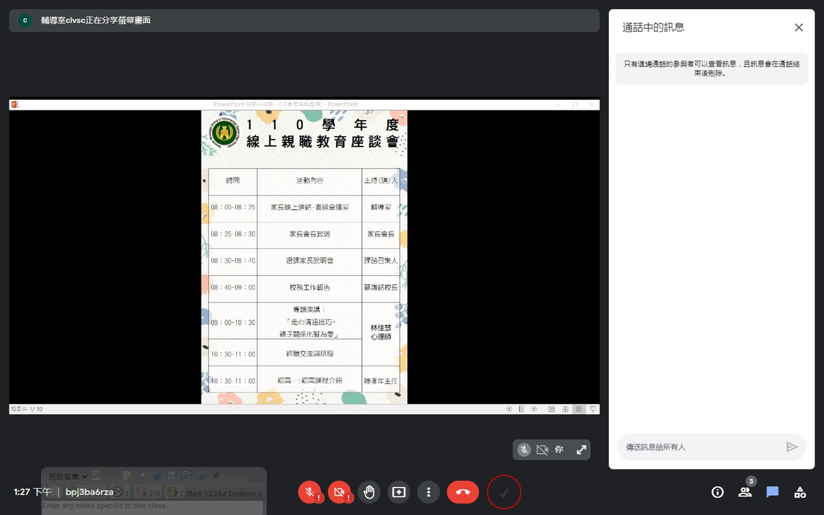
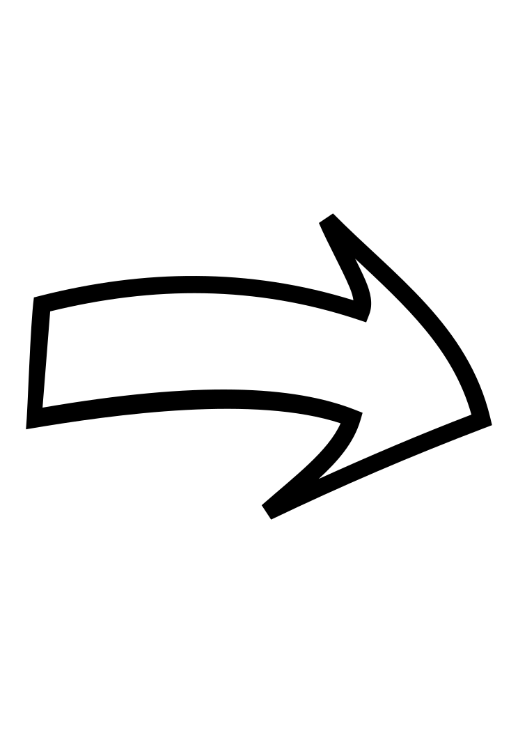
進入會議室後
確認麥克風為關閉

Slide 8
發問請點選訊息，輸入文字後傳送訊息

